Slide 1

Муниципальное бюджетное дошкольное образовательное учреждение ЦРР д/с № 11 «Золотая Рыбка»
Игровые технологии. Игры, обеспечивающие коммуникативные навыки дошкольников
Педагог-психолог:
Парфёнова Наталья
Владимировна

Slide 2

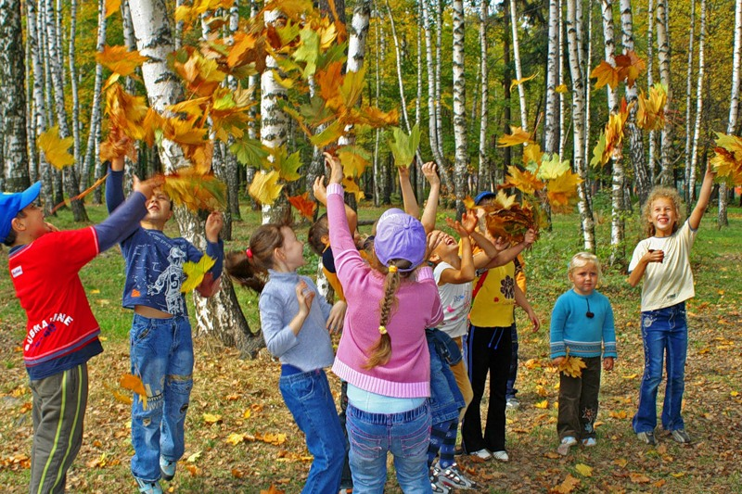
Коммуникативные навыки общения
Коммуникативная компетентность
дошкольника включает в себя умение распознавать эмоциональные переживания и состояния окружающих, а так же умение выражать собственные эмоции вербальными и невербальными средствами.

Slide 3


Коммуникативные потребности человека могут удовлетворяться различными способами. Среди них важнейшими являются:
- жестовые,
- мимические,
- речевые,
- интонационные.
К старшему дошкольному возрасту ведущим средством общения становится слово.

Slide 4

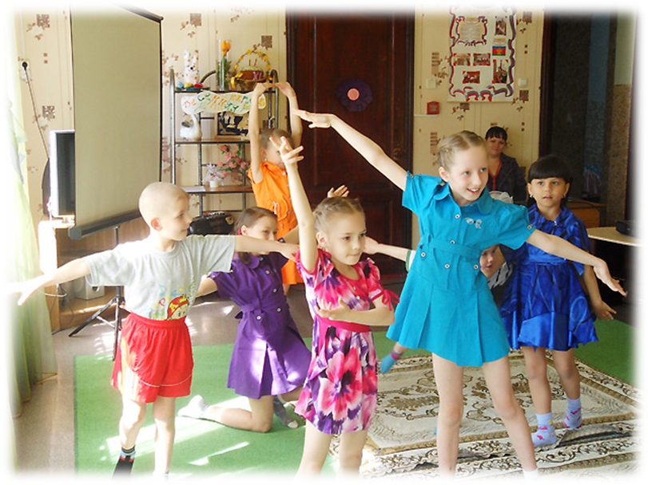
Роль игры в развитии общения детей
Игра для ребёнка — это разнообразные «фрагменты» из повседневной жизни. Проигрывая различные жизненные ситуации, дети учатся идти на компромисс, меньше ошибаться в людях, избегать конфликтных моментов, поддерживать дружелюбную атмосферу.

Slide 5
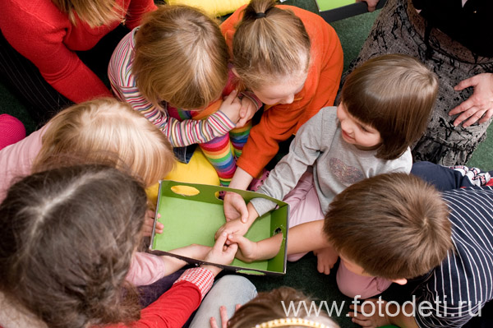
Благодаря коммуникативным играм ребёнок приобретает навыки общения с окружающими людьми — как взрослыми, так и сверстниками.
А всё это способствует более успешной социализации малышей в обществе.

Slide 6

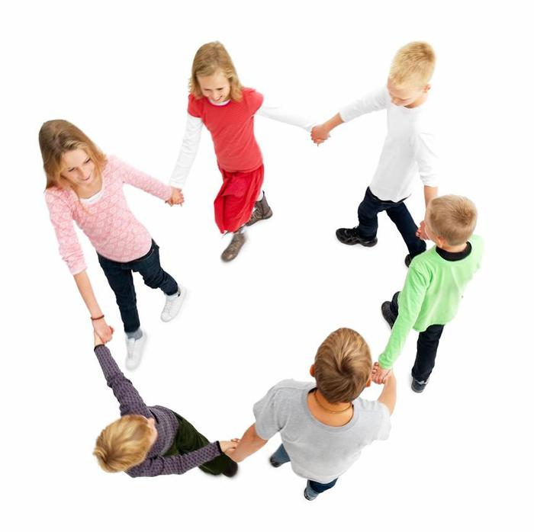
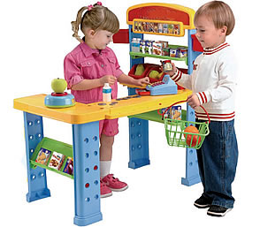
Игра - это вид деятельности в условиях ситуаций, направленных на воссоздание и усвоение общественного опыта, в котором складывается и совершенствуется самоуправление поведением.

Slide 7
Функции игровой деятельности
- Развлекательная (основная функция игры - развлечь, доставить довольствие, воодушевить, пробудить интерес);
- коммуникативная: освоение диалектики общения;
- игротерапевтическая: преодоление различных трудностей, возникающих в других видах жизнедеятельности;
- диагностическая: выявление отклонений от нормативного поведения, самопознание в процессе игры;
- коррекционная: внесение позитивных изменений в структуру личностных показателей;
- социальная: включение в систему общественных отношений, усвоение норм человеческого общежития.

Slide 8
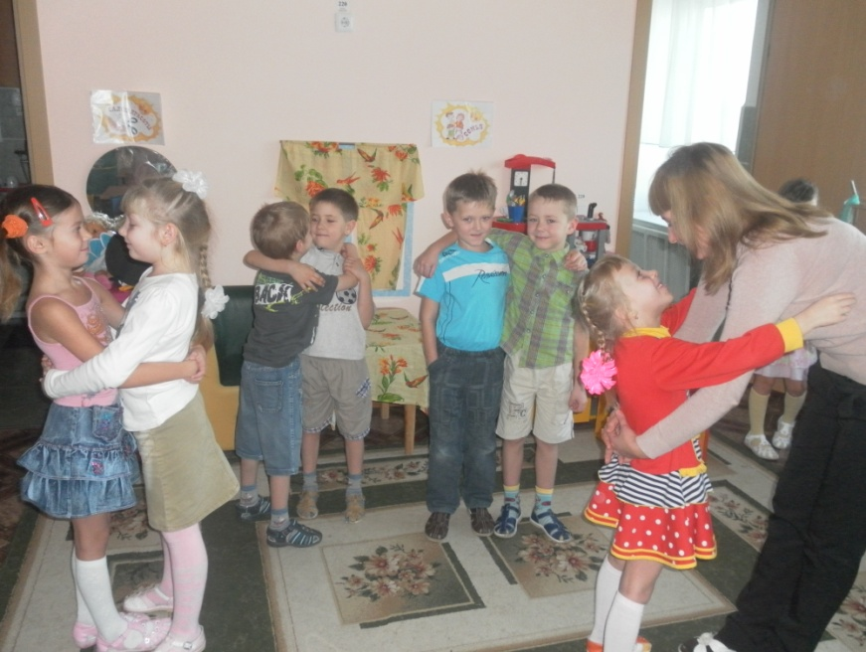
Коммуникативные игры
«Сиамские близнецы»
Цель: Научить детей гибкости в общении друг с другом, способствовать возникновению доверия между ними.
Содержание: Скажите детям следующее: «Разбейтесь на пары, встаньте плечом к плечу, обнимите друг друга одной рукой за пояс, правую ногу поставьте рядом с левой ногой партнера. Теперь вы сросшиеся близнецы: две головы, три ноги, одно туловище, и две руки. Попробуйте походить по помещению, что-то сделать, лечь, встать, порисовать, попрыгать, похлопать в ладоши и т. д.»

Slide 9
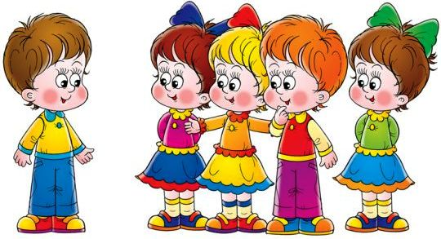
«Садовники и цветы»
Цель: Развитие дружеских взаимоотношений.
Содержание: Сегодня мы с вами отправимся в необыкновенный сад, там растут цветы, которым не надо воды. Они увядают, если долго не слышат о себе добрых и ласковых слов.
Пусть одна группа будет цветами, которые увяли, потому что их давно не поливали добрыми словами, а другая — садовниками, которых вызвали на помощь погибающим цветам. Садовники должны ходить по саду и обращаться к каждому цветку с ласковыми словами, и тогда цветы будут постепенно оживать и распускаться. Потом мы поменяемся ролями».

Slide 10
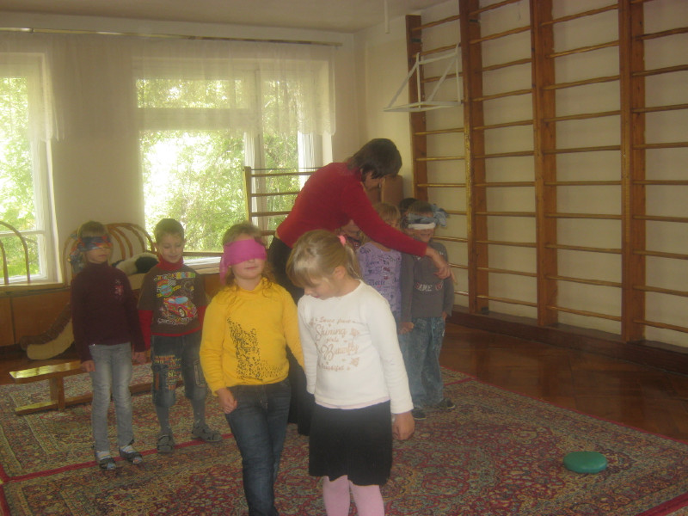
«Слепой танец»
Цель: Развитие доверия друг к другу, снятие излишнего мышечного напряжения.
Содержание: «Разбейтесь на пары. Один из вас получает повязку на глаза, он будет «слепой». Другой останется «зрячим» и сможет водить «слепого». Теперь возьмитесь за руки и потанцуйте друг с другом под легкую музыку (1 – 2 минуты). Теперь поменяйтесь ролями. Помогите партнеру завязать повязку».

Slide 11
«Паровозик с именем»
«Паровозик отправляется в путь» – ребенок встает со стульчика и медленно бежит по кругу и произнося «Чух -чух - чух». Сделав круг, «паровозик» останавливается возле одного из детей и произносит его имя.
Названный по имени ребенок становится «паровозиком» и встает впереди, а первый ребенок становится «вагончиком». Теперь они вдвоем «едут» по кругу со словами «Чух - чух - чух». И «подъезжая» к детям выбирают новый «паровозик».
Игра заканчивается после того, как последний из детей изобразит
«паровозик».

Slide 12
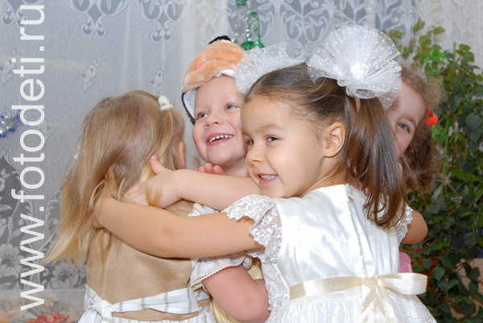
«Пылесос и пылинки»
Под музыку дети – пылинки исполняют импровизированный танец (кружатся и др.) С окончанием музыки присаживаются на ковер. Под 2 часть музыки «выезжает» ребенок – пылесос. Он дотрагивается до «пылинки» и она к нему присоединяется, так он обходит всех детей, пока не соберет все пылинки.

Slide 13
« Мир без тебя»
Цель: помочь каждому ребенку осознать собственную значимость в мире, среди людей.
Содержание: дети образуют круг, в центре которого помещается один ребенок – ему и будут предназначаться слова-комплименты. Все дети продолжают фразу, начатую психологом: «Мир был бы без тебя неинтересен, потому что ты...»

Slide 14
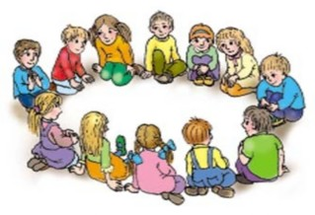
«КОМПЛИМЕНТ»
Упражнение помогает ребенку увидеть свои положительные стороны и почувствовать, что он принимаем другими детьми.
Содержание:
дети садятся в круг. Каждый участник говорит соседу справа (или слева) фразу, которая начинается со слов: «Мне нравится в тебе…».

Slide 15
«МЕНЯЛКИ»
Цель: развивать коммуникативные навыки, активизировать детей.
Содержание: игра проводится в кругу. Участники выбирают водящего – тот выносит свой стул за круг. Получается, что стульев на один меньше, чем играющих. Далее ведущий говорит: «Меняются местами те, у кого… (светлые волосы, часы и т.п.)». После этого имеющие названный признак быстро встают и меняются местами, а водящий старается занять свободное место. Участник игры, оставшийся без стула, становится водящим.

Slide 16
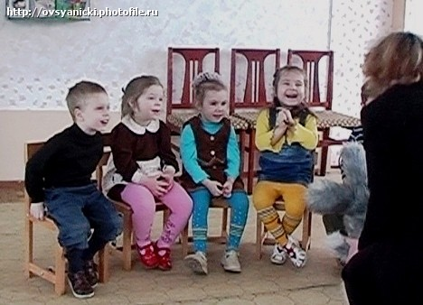
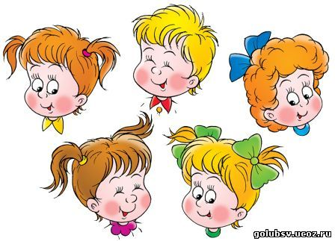
Игра для дошкольника – это символический язык для самовыражения.
Ценность игры заключается и в том, что она позволяет создавать детям различные формы общения.
В игре формируется умение распознавать эмоции других и владеть своими чувствами, позитивное отношение к другим людям, умение сопереживать.

Slide 17

“Игра пронизывает всю жизнь ребёнка, это норма даже тогда, когда малыш делает серьёзное дело.
У него это страсть, и её надо удовлетворить.
Более того, следует пропитать этой игрой всю его жизнь.
Вся его жизнь — это игра”

Slide 18
Литература
1. Зайцева О.Ю. Психологические основы игровой деятельности дошкольника: Учеб. Пособие / О.Ю.Зайцева. – 2-е изд. – Иркутск: ГОУ ВПО "ВСГАО", 2010. – 248 с.
2.Андреева А.Д. Особенности игровой мотивации современных дошкольников // Психолог в детском саду. 2008. №3. С.29-41.
3.Гуткина Н.И. Методологические и психологические принципы построения основной (примерной) развивающей образовательной программы для дошкольных образовательных учреждений // Психолог в детском саду. 2008. №4. С.3-22.
4. Смирнова Е.О., Рябкова И.А. Игры с правилами // Психолог в детском саду. 2011. №1. С.19-26.
5. Запорожец Н. А. Эмоциональное развитие дошкольника – М.:1985г

